Slide 1
布袋戲的魔音筒

Slide 2
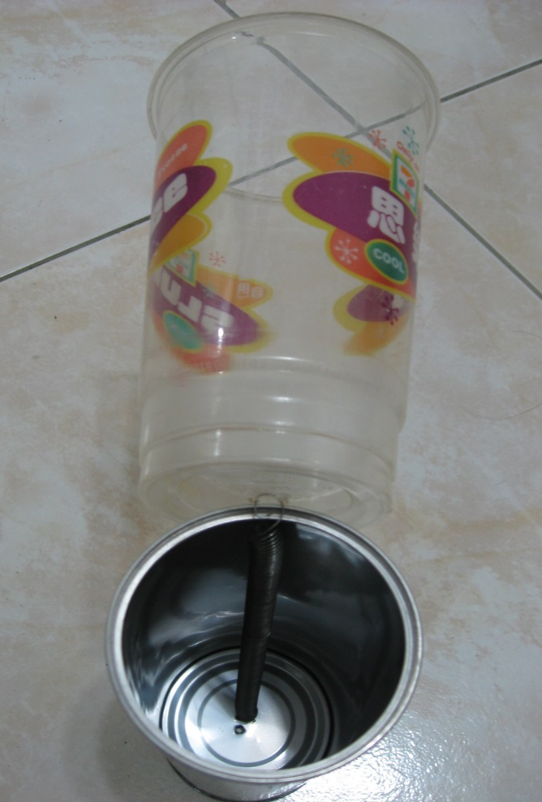
回聲杯(ECHO CUP)

Slide 3
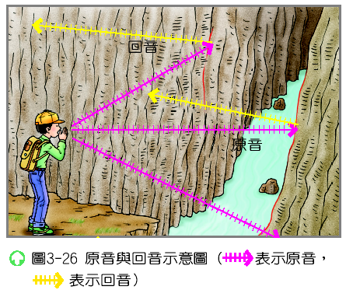
回聲（回音）（ＥＣＨＯ）
當聲音碰到障礙物時，被反射回來的聲音稱為回聲
由於在不同的山壁間，同一聲音被反射回來的位置與先後有所不同，以致於我們可聽到「陣陣回聲」。

Slide 4
「波主題區」體驗回聲的樂趣
台北市士林基河路與美崙街口的美崙公園

Slide 5
聲波反射筒—對著洞口說話，另一端洞口封閉，聲音反射回來，就可以聽到回聲。

Slide 6
1、人耳要能分辨原音與回音，必須原聲與回音時間間隔0.1秒以上。請問人要分辨出障礙物的回音必須距離障礙物公尺以上？(在溫度為15℃的空氣中，聲速為340公尺/秒)
ANS：
(340公尺/秒*0.1秒)/2=17公尺

Slide 7
2、一般的國中教室寬約8公尺長約9公尺，則在教室講話有回聲嗎？如果有，為什麼沒聽到？
ANS：
有，聲音遇到障礙物反射回來即為回聲，因為牆壁距離近，反射回來的聲音與原聲時間差低於0.1秒，所以，人耳無法分辨出來之緣故。

Slide 8
3、回聲杯的長度約50cm，為什麼可以產生陣陣的回聲？
ANS：
聲音藉由彈簧在杯底與筒底之間，來回傳遞超過0.1秒以上，就可以聽到陣陣回聲。

Slide 9
主角出場詩
布袋戲的主要角色，出場時都會有一首出場詩，裡面都會利用回聲製造神祕與氣勢的效果。

Slide 10
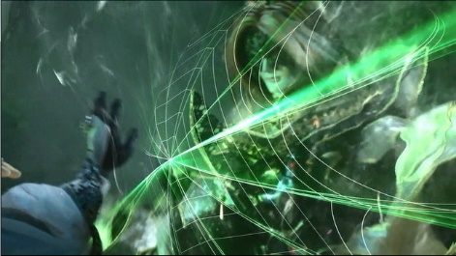
飛絲結羅網，來去黑暗中；
鎮坐八卦陣，交趾一 邪郎。

Slide 11
黑白郎君

Slide 12
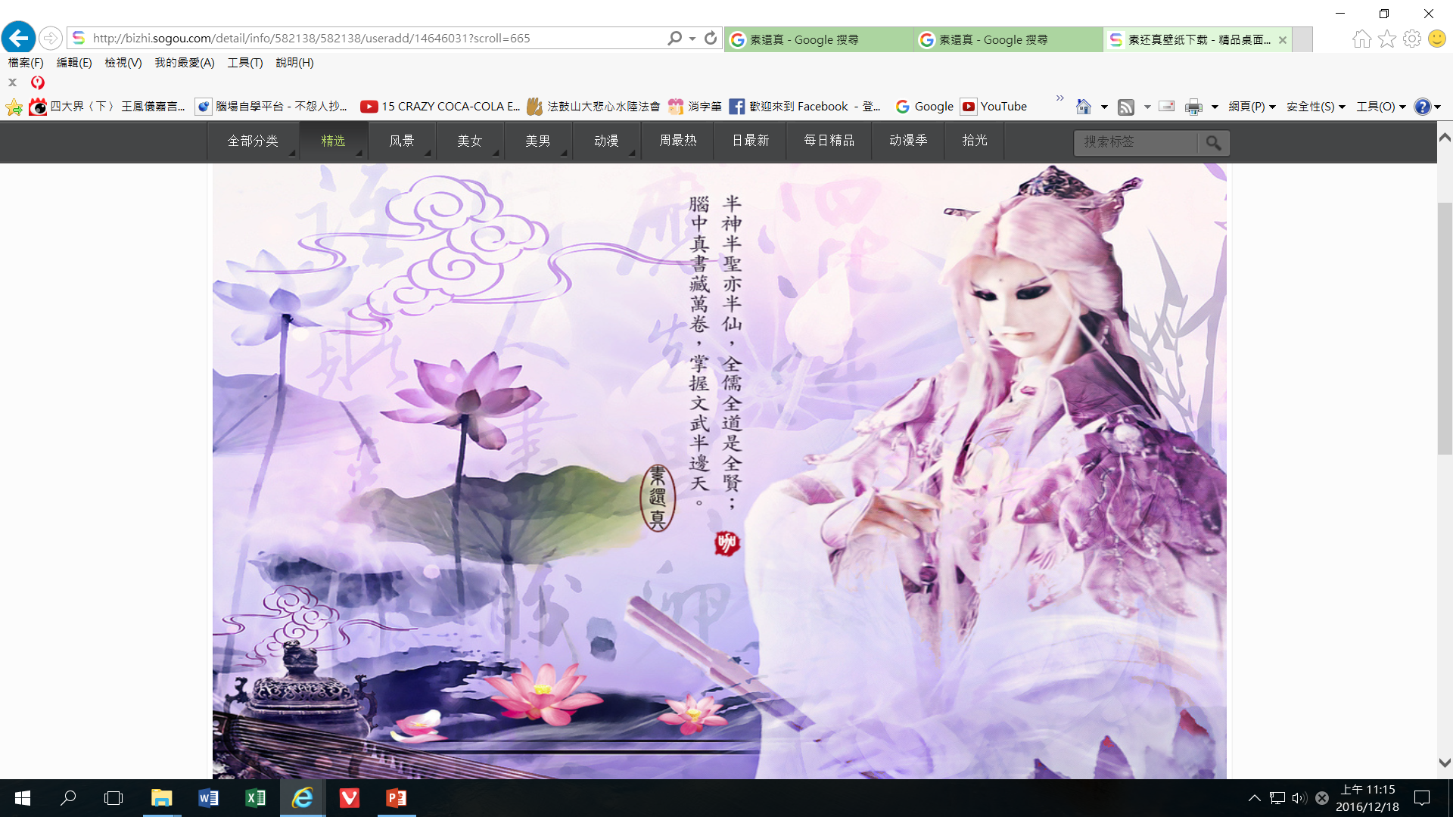

Slide 13
唱卡拉OK的混音器，也會利用ECHO增加音質的圓潤。

Slide 14
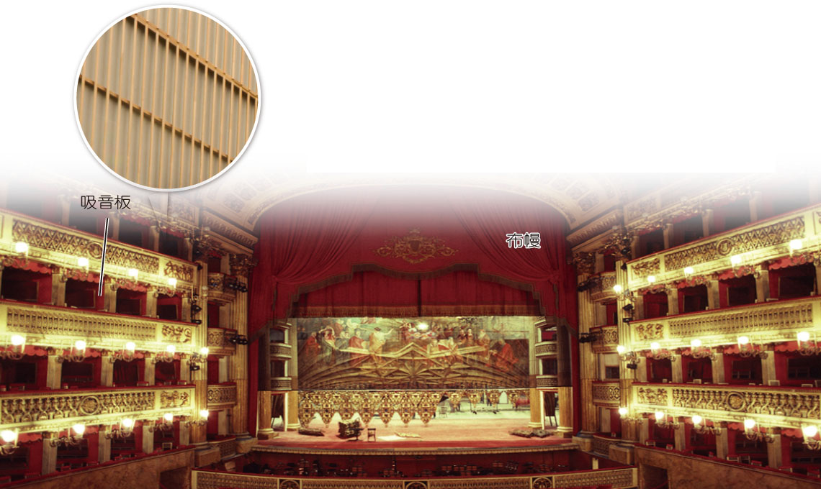
回音的缺點
大禮堂和音樂廳等場合，因為回聲會干擾原聲而影響聽覺，則必須利用不對稱天花板、布幔或吸音板等特殊設計，來減少回聲的產生

Slide 15
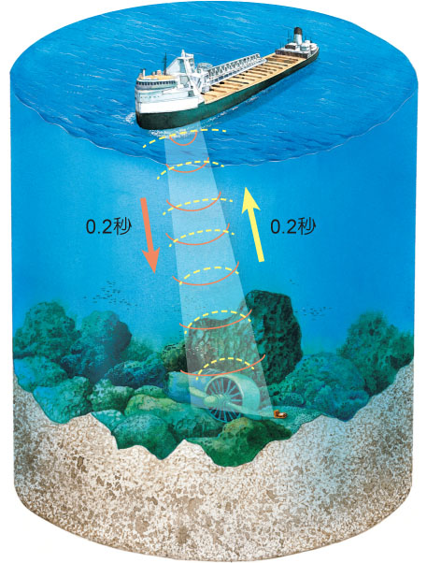
聲納（sonar）是人類應用超聲波的一種儀器，可用來探測目標物的位置，例如：魚群位置、海底地形及搜尋沉沒的飛機船隻等。
回音的利用
▲右圖，聲納發出超聲波並接收回聲示意圖

Slide 16
殘響(RT-60)
是指聲音送出後在空間中,音量(音壓)自然衰減達60分貝時所花的時間。一個有殘響的音樂廳，稱為「活的音樂廳」。那種反射太少的聲音，傳到聽眾的耳朵，他們心裡的感覺會是「死的」或「枯燥的」。

Slide 17
哈佛大學聲學教授沙賓的研究認為，理想的殘響表現，可決定音樂表現的成敗。
著名的維也納金黃色大廳，殘響值為2.05秒，柏林愛樂的音樂廳為1.95秒，台北的國家音樂廳有2.5秒；理論上殘響過長，聲音易混濁；殘響過短，聲音乾枯，但多長多短適宜，在音響學界至今並無定論。

